Slide 1
SSL Y SSH
CURSO 2022-2023

Slide 2
Licencia
Toda la documentación de esta asignatura queda recogida bajo la licencia de Creative Commons
https://creativecommons.org/licenses/by-nc-nd/4.0/
En el caso de incumplimiento o infracción de una licencia Creative Commons, el autor, como con cualquier otra obra y licencia, habrá de recurrir a los tribunales. Cuando se trate de una infracción directa (por un usuario de la licencia Creative Commons), el autor le podrá demandar tanto por infracción de la propiedad intelectual como por incumplimiento contractual (ya que la licencia crea un vínculo directo entre autor y usuario/licenciatario). El derecho moral de integridad recogido por la legislación española queda protegido aunque no aparezca en las licencias Creative Commons. Estas licencias no sustituyen ni reducen los derechos que la ley confiere al autor; por tanto, el autor podría demandar a un usuario que, con cualquier licencia Creative Commons, hubiera modificado o mutilado su obra causando un perjuicio a su reputación o sus intereses. Por descontado, la decisión de cuándo ha habido mutilación y de cuándo la mutilación perjudica la reputación o los intereses del autor quedaría en manos de cada Juez o Tribunal.

Slide 3
¿Qué es SSH?

Slide 4
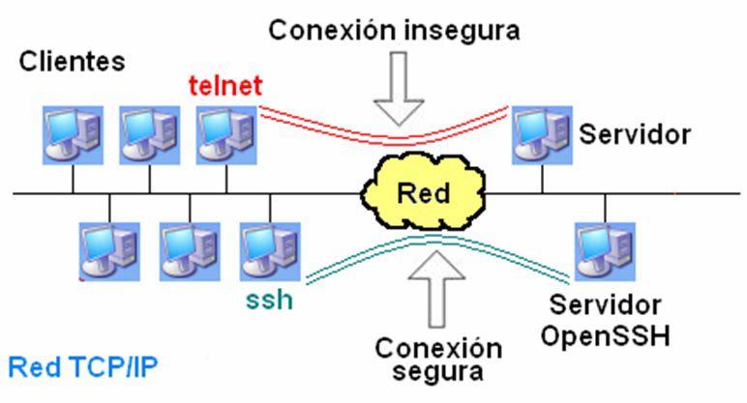

Slide 5
SSH o Secure Shell, es un protocolo de administración remota que permite a los usuarios controlar y modificar sus servidores remotos a través de Internet.
El servicio se creó como un reemplazo seguro para el Telnet sin cifrar y utiliza técnicas criptográficas para garantizar que todas las comunicaciones hacia y desde el servidor remoto sucedan de manera encriptada.
Proporciona un mecanismo para autenticar un usuario remoto, transferir entradas desde el cliente al host y retransmitir la salida de vuelta al cliente.

Slide 6
¿Cómo funciona SSH?
El comando SSH consta de 3 partes distintas:
ssh {user}@{host}
El comando de clave SSH le indica a su sistema que desea abrir una Conexión de Shell Segura y cifrada. {user} representa la cuenta a la que deses acceder. Por ejemplo, puede que desees acceder al usuario root, que es básicamente para el administrador del sistema con derechos completos para modificar cualquier cosa en el sistema. {host} hace referencia al equipo al que deses acceder.
Esto puede ser una dirección IP (por ejemplo, 244.235.23.19) o un nombre de dominio (por ejemplo, www.xyzdomain.com).

Slide 7
Cuando pulsa enter, se te pedirá que introduzcas la contraseña de la cuenta solicitada. Al escribirla, nada aparecerá en la pantalla, pero tu contraseña, de hecho, se está transmitiendo. Una vez que hayas terminado de escribir, pulsea enter una vez más. Si su contraseña es correcta, recibirá una ventana de terminal remota.

Slide 8
Comprendiendo las diferentes técnicas de cifrado
La ventaja significativa ofrecida por SSH sobre sus predecesores es el uso del cifrado para asegurar la transferencia segura de información entre el host y el cliente (client). Host se refiere al servidor remoto al que está intentando acceder, mientras que el cliente es el equipo que está utilizando para acceder al host. Hay tres tecnologías de cifrado diferentes utilizadas por SSH:
1- Encriptación simétrica 2- Encriptación asimétrica 3- Hashing

Slide 9
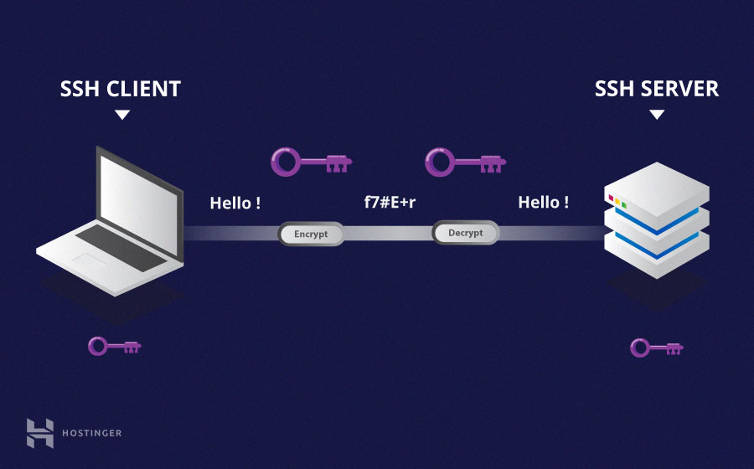
Cifrado Simétrico
El cifrado simétrico es una forma de encriptación en la que se utiliza una clave secreta tanto para el cifrado como para el descifrado de un mensaje tanto por el cliente como por el host. Efectivamente, cualquiera que posea la clave puede descifrar el mensaje que se transfiere.

Slide 10
El cifrado simétrico a menudo se llama clave compartida (shared key) o cifrado secreto compartido(shared secret). Normalmente sólo hay una clave que se utiliza, o a veces un par de claves donde una clave se puede calcular fácilmente con la otra clave.

Slide 11
Las claves simétricas se utilizan para cifrar toda la comunicación durante una sesión SSH.
Tanto el cliente como el servidor derivan la clave secreta utilizando un método acordado, y la clave resultante nunca se revela a terceros.
El proceso de creación de una clave simétrica se lleva a cabo mediante un algoritmo de intercambio de claves.
Lo que hace que este algoritmo sea particularmente seguro es el hecho de que la clave nunca se transmite entre el cliente y el host.
En su lugar, los dos equipos comparten partes públicas de datos y luego manipularlo para calcular de forma independiente la clave secreta.
Incluso si otra máquina captura los datos públicamente compartidos, no será capaz de calcular la clave porque el algoritmo de cambio de clave no se conoce.

Slide 12
Debe tenerse en cuenta, sin embargo, que el token secreto es específico para cada sesión SSH, y se genera antes de la autenticación del cliente. Una vez generada la clave, todos los paquetes que se mueven entre las dos máquinas deben ser cifrados por la clave privada.
Esto incluye la contraseña escrita en la consola por el usuario, por lo que las credenciales siempre están protegidas de los sniffers de paquetes de red.

Slide 13
Cifrado Asimétrico
A diferencia del cifrado simétrico, el cifrado asimétrico utiliza dos claves separadas para el cifrado y el descifrado. Estas dos claves se conocen como la clave pública (public key) y la clave privada (private key). Juntas, ambas claves forman un par de claves público-privado (public-private key pair).

Slide 14
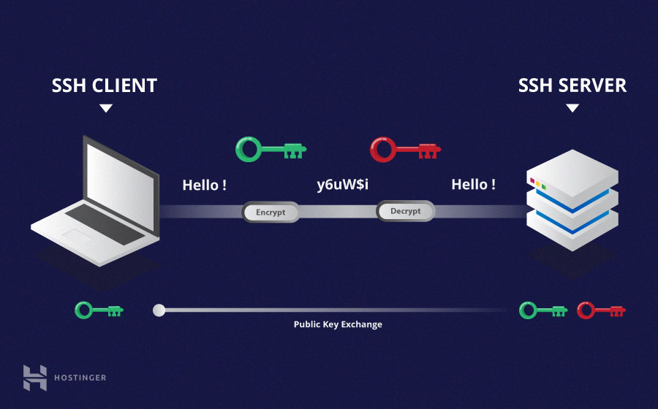

Slide 15
La clave pública, como sugiere el nombre, se distribuye abiertamente y se comparte con todas las partes.
Si bien está estrechamente vinculado con la clave privada en términos de funcionalidad, la clave privada no se puede calcular matemáticamente desde la clave pública.
La relación entre las dos claves es altamente compleja: un mensaje cifrado por la clave pública de una máquina, sólo puede ser descifrado por la misma clave privada de la máquina.
Esta relación unidireccional significa que la clave pública no puede descifrar sus propios mensajes ni descifrar nada cifrado por la clave privada.

Slide 16
La clave privada debe permanecer privada, es decir, para que la conexión sea asegura, ningún tercero debe conocerla.
La fuerza de toda la conexión reside en el hecho de que la clave privada nunca se revela, ya que es el único componente capaz de descifrar mensajes que fueron cifrados usando su propia clave pública.
Por lo tanto, cualquier parte con la capacidad de descifrar mensajes firmados públicamente debe poseer la clave privada correspondiente.

Slide 17
El cifrado asimétrico no se utiliza para cifrar toda la sesión SSH.
En su lugar, sólo se utiliza durante el algoritmo de intercambio de claves de cifrado simétrico.
Antes de iniciar una conexión segura, ambas partes generan pares de claves públicas-privadas temporales y comparten sus respectivas claves privadas para producir la clave secreta compartida.
Una vez que se ha establecido una comunicación simétrica segura, el servidor utiliza la clave pública de los clientes para generar y desafiar y transmitirla al cliente para su autenticación.
Si el cliente puede descifrar correctamente el mensaje, significa que contiene la clave privada necesaria para la conexión.
Comienza entonces la sesión SSH.

Slide 18
Hashing
El hashing unidireccional es otra forma de criptografía utilizada en Secure Shell Connections.
Las funciones de hash unidireccionales difieren de las dos formas anteriores de encriptación en el sentido de que nunca están destinadas a ser descifradas.
Generan un valor único de una longitud fija para cada entrada que no muestra una tendencia clara que pueda explotarse.
Esto los hace prácticamente imposibles de revertir

Slide 19
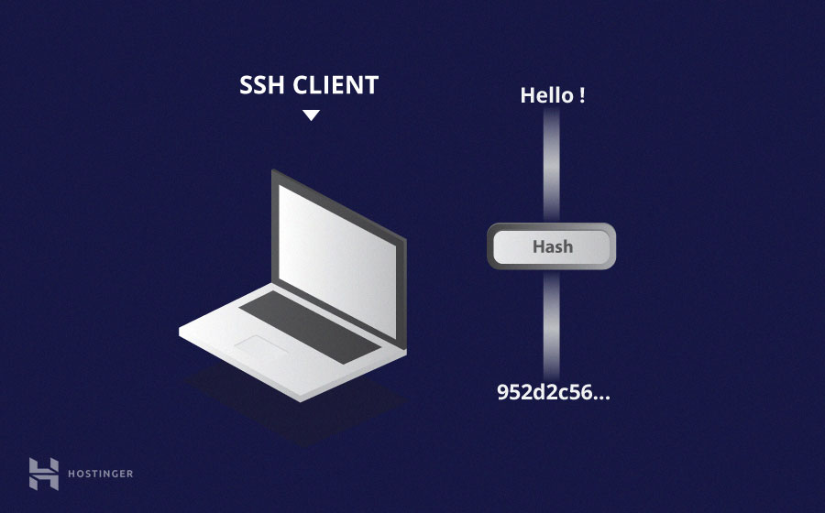

Slide 20
Es fácil generar un hash criptográfico de una entrada dada, pero imposible de generar la entrada del hash.
Esto significa que si un cliente tiene la entrada correcta, pueden generar el hash criptográfico y comparar su valor para verificar si poseen la entrada correcta.

Slide 21
SSH utiliza hashes para verificar la autenticidad de los mensajes.
Esto se hace usando HMACs, o códigos de autenticación de mensajes basados en hash.
Esto asegura que el comando recibido no se altera de ninguna manera.
Mientras se selecciona el algoritmo de cifrado simétrico, también se selecciona un algoritmo de autenticación de mensajes adecuado.
Esto funciona de manera similar a cómo se selecciona el cifrado, como se explica en la sección de cifrado simétrico.

Slide 22
¿Cómo funciona SSH con estas técnicas de cifrado?
La forma en que funciona SSH es mediante el uso de un modelo cliente-servidor para permitir la autenticación de dos sistemas remotos y el cifrado de los datos que pasa entre ellos.
SSH opera en el puerto TCP 22 de forma predeterminada (aunque esto se puede cambiar si es necesario). El host (servidor) escucha en el puerto 22 (o cualquier otro puerto SSH asignado) para las conexiones entrantes.
Organiza la conexión segura mediante la autenticación del cliente y la apertura del entorno de shell correcto si la verificación tiene éxito.

Slide 23
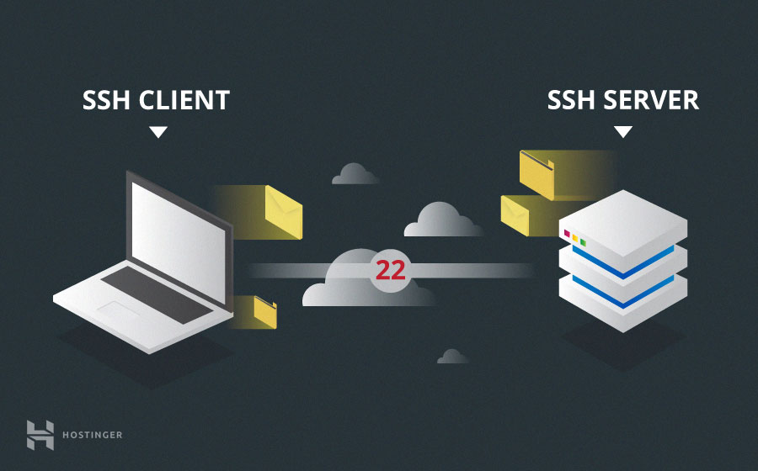

Slide 24
El cliente debe iniciar la conexión SSH iniciando el protocolo TCP con el servidor, asegurando una conexión simétrica segura, verificando si la identidad mostrada por el servidor coincide con los registros anteriores (normalmente grabados en un archivo de almacén de claves RSA) y presenta las credenciales de usuario necesarias para autenticar la conexión.
Hay dos etapas para establecer una conexión:
primero ambos sistemas deben acordar estándares de encriptación para proteger futuras comunicaciones, y
segundo, el usuario debe autenticarse. Si las credenciales coinciden, se concede acceso al usuario.

Slide 25
Negociación de cifrado de sesión
Cuando un cliente intenta conectarse al servidor a través de TCP, el servidor presenta los protocolos de cifrado y las versiones respectivas que soporta.
Si el cliente tiene un parecido similar de protocolo y versión, se alcanza un acuerdo y se inicia la conexión con el protocolo aceptado.
El servidor también utiliza una clave pública asimétrica que el cliente puede utilizar para verificar la autenticidad del host.
Una vez que esto se establece, las dos partes usan lo que se conoce como Algoritmo de Intercambio de Claves Diffie-Hellman para crear una clave simétrica.
Este algoritmo permite que tanto el cliente como el servidor lleguen a una clave de cifrado compartida que se utilizará en adelante para cifrar toda la sesión de comunicación.

Slide 26
Aquí es cómo el algoritmo trabaja en un nivel muy básico:
1- Tanto el cliente como el servidor coinciden en un número primo muy grande, que por supuesto no tiene ningún factor en común. Este valor de número primo también se conoce como el valor de la semilla (seed value).
2- Luego, las dos partes acuerdan un mecanismo de cifrado común para generar otro conjunto de valores manipulando los valores de semilla de una manera algorítmica específica. Estos mecanismos, también conocidos como generadores de cifrado, realizan grandes operaciones sobre la semilla. Un ejemplo de dicho generador es AES (Advanced Encryption Standard).

Slide 27
3- Ambas partes generan independientemente otro número primo. Esto se utiliza como una clave privada secreta para la interacción.
4- Esta clave privada recién generada, con el número compartido y el algoritmo de cifrado (por ejemplo, AES), se utiliza para calcular una clave pública que se distribuye a la otra computadora.
5- A continuación, las partes utilizan su clave privada personal, la clave pública compartida de la otra máquina y el número primo original para crear una clave compartida final. Esta clave se calcula de forma independiente por ambos equipos, pero creará la misma clave de cifrado en ambos lados.
6- Ahora que ambas partes tienen una clave compartida, pueden encriptar simétricamente toda la sesión SSH. La misma clave se puede utilizar para cifrar y descifrar mensajes

Slide 28
Autenticación del usuario
La etapa final antes de que se conceda al usuario acceso al servidor es la autenticación de sus credenciales. Para ello, la mayoría de los usuarios de SSH utilizan una contraseña. Se le pide al usuario que introduzca el nombre de usuario, seguido de la contraseña. Estas credenciales pasan con seguridad a través del túnel cifrado simétricamente, así que no hay ninguna posibilidad de que sean capturadas por un tercero.
Aunque las contraseñas se cifran, todavía no se recomienda usar contraseñas para conexiones seguras. Esto se debe a que muchos robots pueden simplemente activar las contraseñas fáciles o predeterminadas y obtener acceso a su cuenta. En su lugar, la alternativa recomendada es SSH Key Pairs.
Se trata de un conjunto de claves asimétricas utilizadas para autenticar al usuario sin necesidad de introducir ninguna contraseña.

Slide 29
Instalar y configurar SSH en ubuntu
Lo primero de todo abrimos el terminal y como root tecleamos:
sudo apt-get install openssh-server openssh-client
Si queremos saber qué la instalación ha sido correcta, podemos teclear el siguiente comando:
ssh usuario@ip_servidor
Por ejemplo, si mi usuario es internetlan y la ip: 192.178.1.205, pondríamos en el terminal: ssh internetlan@192.178.1.205.
Si está iniciado mostrará: sshd us running. Si está detenido podemos iniciarlo ejecutando: sudo /etc/init.d/ssh start

Slide 30
En cuanto a la configuración, por seguridad,
Port: Por defecto el puerto de servicio es el 22, así que cualquier persona o robot que intente realizar una conexión por SSH buscará el puerto por defecto, si lo cambiamos por otro dificultaremos un poco más el ataque. Pon el que quieras 2222…
Por cierto, si has cambiado el puerto para comprobar que la instalación ha sido correcta tendrás que introducir lo siguiente:
ssh -p 2222 interntelan@192.178.1.205
Protocol: Asegurate que pone protocolo 2.

Slide 31
PermitRootLogin: Sin modificar nada podemos loguearnos como ROOT por SSH, este es un error de seguridad básico ya que un posible atacante puede solo necesita encontrar la contraseña y con esto tiene el 50% del trabajo realizado, si configuramos como no ahora tendrá que buscar tanto el nombre de usuario como la contraseña.
ListenAddress: Yo esto no lo he modificado porque no reuno las condiciones, pero por si acaso tú si lo añado. Si nos conectamos siempre desde una computadora con IP estatica es recomendable restringirla autenticación solo a esas ip’s. Por defecto no esta configurado.
AllowUsers: Si queremos restringir el servicio a solo algunos usuarios los escribimos de la forma ‘usuario@host’. Si son varios recordad no poner como sino un espacio en blanco. Por ejemplo: internetlan aitor

Slide 32
AllowGroups: Permite especificar el grupo o los grupos de usuarios a los que se les permite hacer acceder mediante SSH al sistema. Lo mismo que lo anterior.
MaxAuthTries: Con esta opción podemos especificar el número maximo de intentos antes de cerrar la conexión, siempre se sugiere un número bajo por ejemplo 3.
LoginGraceTime: Similar al anterior pero sobre tiempo, es decir sin que se haya autenticado el usuario el tiempo en el que la conexión permanece abierta. Como sugerencia pueden ser 60 segundos.
Banner: Si seleccionamos el protocolo 2 podemos activar esta opción. En caso de que el sistema detecte intentos de intrusion puede mostrar un archivo con un mensaje de advertencia.
MaxStartups: Aqui declaramos el número máximo de conexiones abiertas, es decir que solicitan una conexión. Lo mejor es darle un margen pequeño alrededor de 3.

Slide 33
OpenSSH es el programa servidor/cliente SSH más utilizado por los routers, switches, servidores y un largo etcétera de dispositivos. Este programa es completamente gratuito y de código abierto.
La instalación de este servidor SSH (si es que no lo tienes ya instalado por defecto) es muy sencilla, simplemente debemos poner en un terminal la siguiente orden:
sudo apt install openssh-server
Una vez instalado, debemos tener en cuenta ciertos directorios y órdenes para iniciar, parar y reiniciar el servicio SSH.
Para editar la configuración del servidor SSH debemos hacer en consola:

Slide 34
sudo nano /etc/ssh/sshd_config
Otro directorio que tenemos que tener muy en cuenta es la de host conocidos, ya que aquí también es donde configuraremos las claves criptográficas RSA/DSA.
El directorio donde se encuentran los hosts conocidos y las claves públicas es el siguiente:
/home/usuario/.ssh/
Este directorio por defecto está oculto (.ssh) y hay un directorio por cada usuario que haya en el sistema operativo y que se conecte a un servidor remoto.

Slide 35
Para arrancar el servidor:
sudo /etc/init.d/ssh start
Para parar el servidor:
sudo /etc/init.d/ssh stop

Slide 36
Una vez que hemos instalado el servidor SSH, sabemos dónde están los archivos de configuración del servidor y el directorio donde se almacenan las claves públicas, vamos con la configuración del sshd_config ya que es el archivo de configuración fundamental de OpenSSH.
Configuración de sshd_config para la máxima seguridad
Cambiar el puerto por defecto del servidor SSH
Por defecto los servidores SSH utilizan el puerto 22 para las conexiones. Es recomendable cambiar este número de puerto, para evitar que bots o cibercriminales puedan intentar iniciar sesión, aunque por sí solo esto no proporciona seguridad, sí podremos pasar desapercibidos a los escaneos masivos desde Internet. Si por ejemplo queremos usar el puerto 22445 debemos poner en el fichero de configuración lo siguiente:
Port 22445

Slide 37
Bloquear el acceso root en las conexiones remotas
Por defecto, cualquier usuario en el sistema operativo que tenga permisos de Shell, podrá iniciar sesión en el servidor. Además, debemos tener en cuenta que si tenemos activado el usuario root, también podrá conectarse al servidor de forma local o remota, evitando al atacante tener que “adivinar” el nombre de usuario. Por defecto, los bots siempre intentan atacar el puerto 22 y al usuario “root”.

Slide 38
Desactivando al propio usuario root, y usando “sudo” para elevar a permisos de superusuario, evitaremos esto.
Además, OpenSSH también nos permitirá deshabilitar el login del usuario root para dotar al sistema de mayor seguridad:

Slide 39
PermitRootLogin no
De esta manera las conexiones root quedarán bloqueadas evitando que usuarios no autorizados puedan realizar ataques de fuerza bruta contra nuestro servidor SSH para adivinar los credenciales del usuario Root. También tenemos otras opciones en este apartado, como por ejemplo “PermitRootLogin without-password” donde se permite autenticación pero no con usuario y contraseña, sino con claves criptográficas RSA.

Slide 40
Configuraciones de seguridad adicionales
Existen otras configuraciones recomendadas para evitar las conexiones no deseadas a nuestro servidor SSH. Estas conexiones son:

Slide 41
LoginGraceTime: Estableceremos el tiempo necesario para introducir la contraseña, evitando que el atacante tenga que “pensar mucho”.

Slide 42
MaxAuthTries: Número de intentos permitidos al introducir la contraseña antes de desconectarnos.

Slide 43
MaxStartups: Número de logins simultáneos desde una IP, para evitar que se pueda utilizar la fuerza bruta con varias sesiones a la vez.

Slide 44
AllowUsers: Es crear una lista blanca de usuario. Este parámetro nos permite configurar los usuarios que podrán conectarse. Una medida muy restrictiva pero a la vez muy segura ya que bloqueará todas las conexiones de los usuarios que no estén en el listado. Los usuarios que tengamos aquí podrán conectarse, y el resto no.

Slide 45
DenyUsers: Parecido al anterior, pero ahora creamos una lista negra. Los usuarios que tengamos aquí no podrán conectarse, y el resto sí.

Slide 46
AllowGroups/DenyUsers: Exactamente igual a lo anterior, pero en lugar de crear una lista blanca/negra de usuarios, es de grupos de usuarios.

Slide 47
Por ejemplo, un archivo de configuración de sshd_config sería el siguiente:
Port 22445
PermitRootLogin no
LoginGraceTime 30
MaxAuthTries 3
MaxStartups 3
AllowUsers sergio sergio2
DenyUsers adrian adrian2

Slide 48
Una medida de seguridad adicional es configurar los algoritmos de intercambio de claves, el cifrado simétrico y también, la configuración del HMAC para la comprobación de la integridad. Actualmente es recomendable aplicar la siguiente configuración para tener una seguridad muy alta:
KexAlgorithms curve25519-sha256@libssh.org,ecdh-sha2-nistp521,ecdh-sha2-nistp384,ecdh-sha2-nistp256,diffie-hellman-group-exchange-sha256
Ciphers chacha20-poly1305@openssh.com,aes256-gcm@openssh.com,aes128-gcm@openssh.com,aes256-ctr,aes192-ctr,aes128-ctr
MACs hmac-sha2-512-etm@openssh.com,hmac-sha2-256-etm@openssh.com,umac-128-etm@openssh.com,hmac-sha2-512,hmac-sha2-256,umac-128@openssh.com

Slide 49
Con esta configuración tendremos las mejores suites criptográficas para el servidor, sin embargo, es posible que clientes antiguos no puedan conectarse al no soportar estos algoritmos. Debemos tener este detalle muy en cuenta, y probar qué algoritmos son compatibles y cuáles no.
Si hemos creado nuevas claves de RSA o DSA por unas con mayor longitud de bits, deberemos ponerlo en el fichero de configuración (o sustituir las anteriores, y así no tendremos que tocar el fichero de configuración), de esta forma obtendremos una seguridad adicional si por ejemplo usamos claves RSA de 4096 bits o superior.

Slide 50
HostKey /etc/ssh/ssh_host_ed25519_key
HostKey /etc/ssh/ssh_host_rsa_key
HostKey /etc/ssh/ssh_host_ecdsa_key
Para generar unas claves RSA de 4096 bits nuevas, simplemente deberemos ejecutar el siguiente comando:
ssh-keygen -f /etc/ssh/ssh_host_rsa_key -t rsa -b 4096
Si queremos generar nuevas claves ECDSA (con máxima longitud de 512 bits) o ED25519 tendremos que introducir los siguientes comandos:
ssh-keygen -f /etc/ssh/ssh_host_rsa_key -t ecdsa -b 521
ssh-keygen -f /etc/ssh/ssh_host_rsa_key -t ed25519

Slide 52
¿Qué es SSL?

Slide 53
Es un sistema diseñado y propuesto por Netscape Communications Corporation.
Proporciona sus servicios de seguridad cifrando los datos intercambiados entre el servidor y el cliente.

Slide 54
SSL son las siglas en inglés de Secure Socket Layer (en español capa de conexión segura).
Es un protocolo criptográfico (un conjunto de reglas a seguir relacionadas a seguridad, aplicando criptografía) empleado para realizar conexiones seguras entre un cliente (como lo es un navegador de Internet) y un servidor (como lo son las computadoras con páginas web).
SSL, es el protocolo dominante en la actualidad en el panorama del comercio electrónico, proporciona confidencialidad, integridad y verificación de la identidad de ambas partes (esta últimas característica sólo si se utiliza en conjunción de certificados digitales en ambos extremos, cosa que no suele ser frecuente)

Slide 55
Objetivo del protocolo SSL
El objetivo principal es proporcionar un canal de comunicaciones seguro entre un cliente y un servidor que sea independiente del sistema operativo usado por ambos y que se beneficie de forma dinámica y flexible de los nuevos adelantos en materia de cifrado a medida de que estos estuvieran disponibles.

Slide 56
Objetivo del protocolo SSL
SSL fue diseñado como un protocolo seguro de propósito general y no teniendo en mente las necesidades específicas del comercio electrónico. SSL trabaja sobre el protocolo TCP y por debajo de protocolos como HTTP,IMAP, LDAP, etc., y puede ser usado por todos ellos de forma transparente para el usuario. Opera entre la capa de transporte y la de sesión del modelo OSI (o entre la capa de transporte y la de aplicación del modelo TCP) y está formado, a su vez, por dos capas y cuatro componentes bien diferenciados

Slide 57
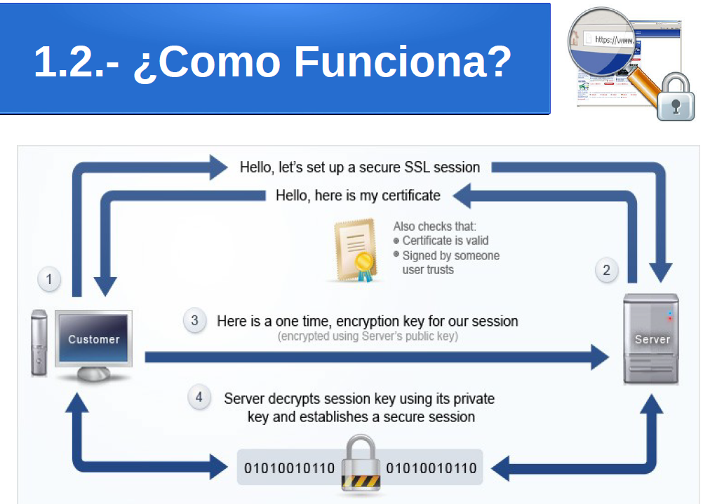

Slide 58
¿Cómo funciona el SSL?
Cuando el cliente pide al servidor seguro una comunicación segura, el servidor abre un puerto cifrado, gestionado por SSL Record.
El Protocolo SSL Handshake, quien utilice el Protocolo SSL Record y el puerto abierto para comunicarse de forma segura con el cliente.

Slide 59
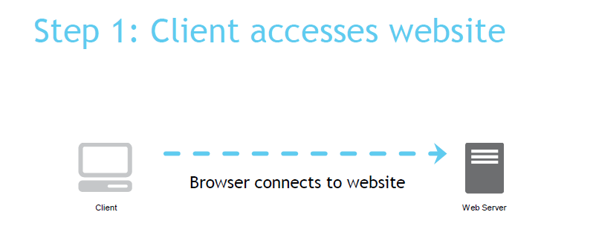

Slide 60
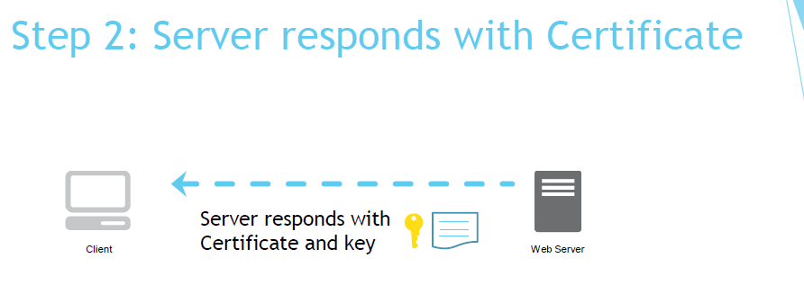

Slide 61
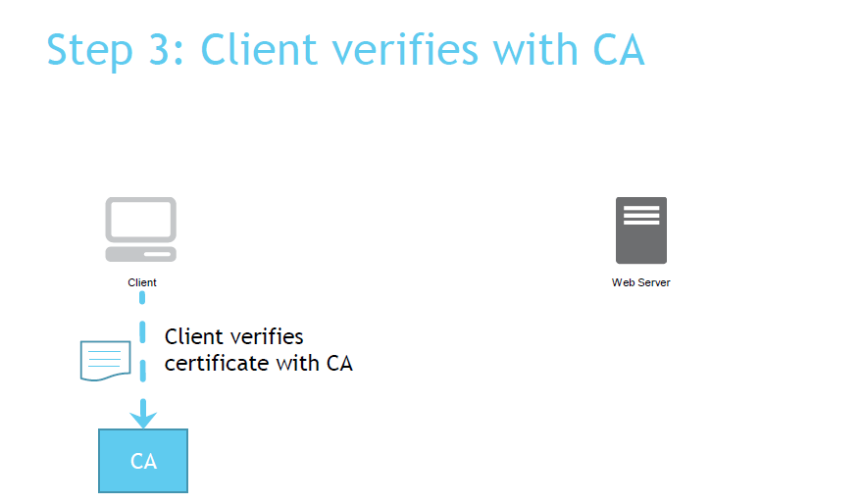

Slide 62
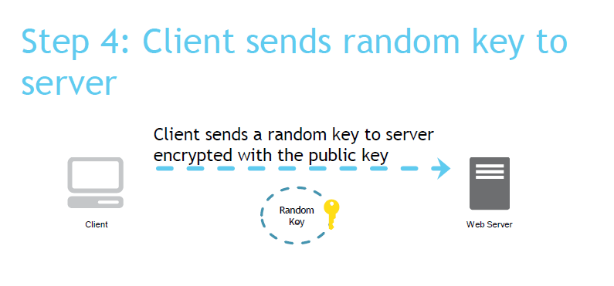

Slide 63
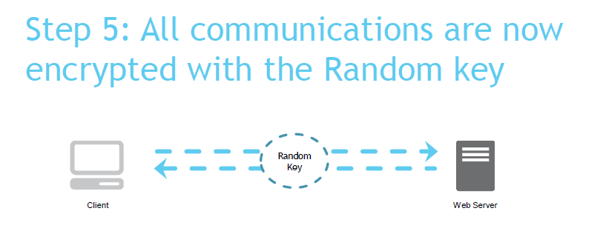

Slide 64
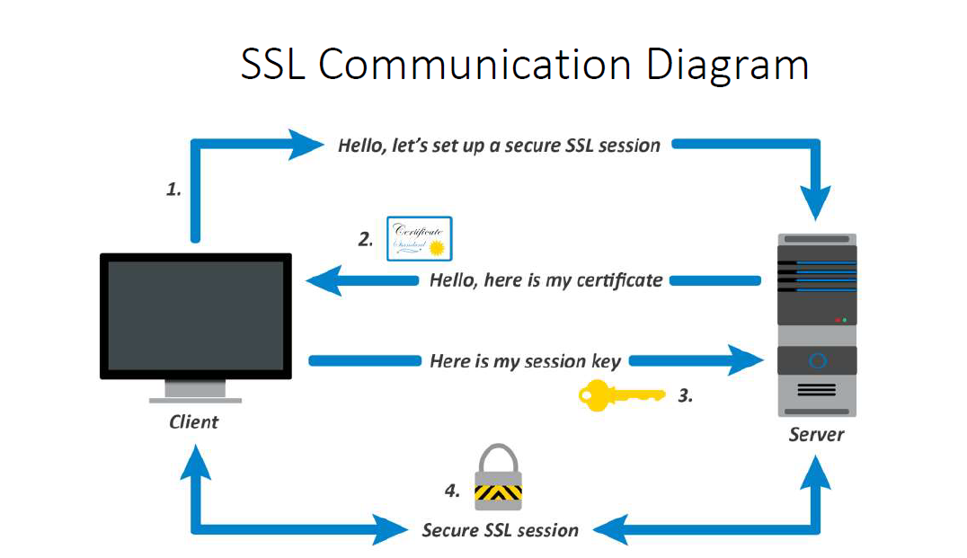

Slide 65
Certificado SSL:
Desde hace un tiempo, Google está empezando a mostrar un mensaje de “página web no segura” en algunos resultados del buscador.
E incluso al entrar en algunas páginas web lo indica en la barra de direcciones.
Pero ¿qué significa exactamente “página no segura”?

Slide 66
Un certificado de seguridad SSL es un programa que se instala en el servidor de tu página web y que permite activar el protocolo seguro https.
¿Y qué es https? Pues es un sistema de comunicación que permite que los mensajes que intercambia tu página web con el ordenador donde se está viendo viajen cifrados.

Slide 67
Este protocolo de seguridad garantiza que nadie pueda “colocarse” en medio de tu conversación con la página web de turno y captar datos importantes.
Tan solo el ordenador y el servidor conocen la clave de encriptación para comunicarse.
¿Te acuerdas cuando de pequeños teníamos lenguajes en clave para que los mayores no se enteraran? Pues básicamente un certificado de seguridad SSL es lo mismo.
En la práctica, esto aumenta la seguridad y tranquilidad del usuario de comercios electrónicos. Y esto mejora su comportamiento y experiencia de uso (UX).

Slide 68
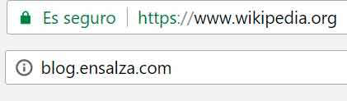
¿Y, ¿cómo diferenciar una página no segura de otra que sí tiene un certificado SSL?
Simplemente tienes que ir a la barra de direcciones (arriba, donde está escrita la web): Si aparece un candado verde significa que la web tiene un certificado de seguridad SSL. Y que el navegador confirma que el certificado es válido y de confianza.

Slide 69
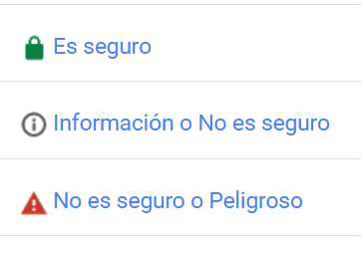
¿Por qué no siempre aparece el mensaje?
Hasta el momento, Google ha decidido mostrar el mensaje solo en aquellas páginas web que recopilen datos personales y no tengan certificado SSL.
Por eso, has podido ver el mensaje en páginas donde te pidan una contraseña (acceso a un foro, al área privada de tu web) o aquellas con datos privados (como el registro en una tienda online). Según Google, existen 3 posibles mensajes:
Es seguro: la página web tiene un certificado de seguridad SSL instalado.
Información o no es seguro: es el que ha empezado a cobrar protagonismo últimamente, pasando de un simbolito discreto al temido mensaje de página no segura.
El último es el más preocupante. Google identifica con ese símbolo de peligro a aquellas webs donde ha detectado actividad fraudulenta (aquellos que han sido hackeados, por ejemplo).

Slide 70
¿Debo preocuparme por el mensaje de la página no segura?
• Si eres usuario:
La respuesta es que depende. Si estás viendo una página web con el mensaje de página no segura, párate a pensar y no te vuelvas loco.
Antes de meter datos personales en una web, piensa si merece la pena el riesgo o prefieres buscar una alternativa. Sentido común y ¡tolerancia cero con las Wifis públicas!

Slide 71
• Si eres el dueño de una página web:
Comprueba si tus usuarios están viendo el mensaje en alguna de tus secciones. Y después evalua cómo se lo podrían estar tomando. O qué opinión pueden formarse de tu empresa al ver un “no es seguro” junto a tu nombre.
Ten cuidado: aquí tienes poco que perder y mucho que ganar. Seguramente te interese instalar un certificado de seguridad en tu página web.

Slide 72

La tecnología SSL (Secure Socket Layer) se utiliza para securizar la transmisión de datos en internet: cifra y protege los datos transmitidos utilizando el protocolo HTTPS.
El SSL garantiza a los usuarios de su sitio web que sus datos no serán interceptados de manera fraudulenta.
La seguridad ofrecida por SSL responde a 2 principios:

Slide 73
El cifrado de la información:
Todos los datos que circulan se convierten en ininteligibles, excepto entre el usuario que establece la conexión y el servidor en el que está alojado el sitio web. El cifrado es la base de la integridad y la confidencialidad de los datos

Slide 74
La autenticación:
El certificado DV ofrecido por OVH no garantiza la identidad del sitio ante una autoridad de certificación. Sin embargo, permite la autenticación de los intercambios realizados entre un internauta y los servidores de OVH, necesaria para proteger las transferencias de datos. La autenticación de un certificado genera la creación de una pareja de claves numéricas:

Slide 75
El principio paso a paso:
La clave privada:
Se instala en el servidor. Esta clave es la que crea el sello de certificación de su sitio web.
La clave pública:
Es la otra parte del certificado SSL, también instalada en su sitio web. Permite que los usuarios de su sitio cifren sus datos, algo muy útil si necesitan comunicar información sensible (número de tarjeta de crédito, número de cuenta...). Los datos se cifran antes de ser enviados. La clave privada es la clave espejo, la única que podrá descifrar los datos.

Slide 76
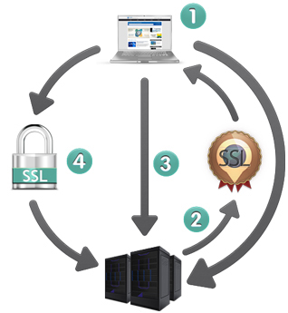
1.- Solicitud de establecimiento de una conexión segura por SSL
2.- Presentación del certificado Comprobaciones realizadas en el certificado en esta fase: - Validez - Firma por un tercero de confianza
3.-Transmisión de una clave de encriptación única (codificada con la clave pública del servidor)
4.- Desencriptado de la clave de encriptación por el servidor utilizando su clave privada - Establecimiento de la conexión segura

Slide 77
Protocolo de enlace de SSL estándar
A continuación, se muestra un protocolo de enlace de SSL estándar cuando se utiliza un algoritmo de intercambio de claves RSA:
1. Hola cliente
Información que el servidor necesita para comunicarse con el cliente mediante SSL. Incluye el número de versión de SSL, la configuración de cifrado y datos específicos de la sesión.
2. Hola servidor
Información que el servidor necesita para comunicarse con el cliente mediante SSL. Incluye el número de versión de SSL, la configuración de cifrado y datos específicos de la sesión.

Slide 78
3. Autenticación y número secreto principal preliminar
El cliente autentica el certificado de servidor, por ejemplo, nombre común / fecha / emisor. El cliente (según el cifrado) crea el número secreto principal preliminar de la sesión, cifra con la clave pública del servidor y envía el número secreto principal preliminar cifrado al servidor.
4. Descifrado y número secreto principal
El servidor utiliza su clave privada para descifrar el número secreto principal preliminar. El servidor y el cliente efectúan pasos para generar el número secreto principal con el cifrado acordado.
5. Cifrado con clave de sesión
El cliente y el servidor intercambian mensajes para informar de que se cifrarán futuros mensajes.

Slide 79
Cómo crear un certificado SSL de firma propia con OpenSSL y Apache HTTP Server

Slide 80
Paso a paso para generar nuestro propio certificado de seguridad SSL con OpenSSL para cifrar información y su configuración bajo Apache HTTP Server en
proceso para generar un certificado de seguridad SSL con OpenSSL así como la configuración del mismo en Apache HTTP Server.
SSL (Secure Sockets Layer) es un protocolo criptográfico que permite la comunicación segura entre un cliente (usuario con un navegador web) y un servidor.

Slide 81
Certificado SSL
Un certificado SSL es un certificado digital utilizado por el protocolo para el encriptamiento de la información.
Este certificado es proporcionado por un proveedor autorizado (Verisign, Thawte, Comodo, etc…) y es enviado a el cliente por el servidor con quien estamos estableciendo una conexión segura.
Hay muchos servicios que utilizan este protocolo, algunos ejemplos pueden ser: HTTPS, SMTPS, IMAPS, SSH, POP3S, etc…
El certificado que vamos a crear tiene el mismo nivel de encriptamiento que cualquiera de estos proveedores autorizados puede entregar, simplemente no aparecemos en la lista preestablecida en nuestro navegador, y por lo tanto desconfia del mismo.

Slide 82
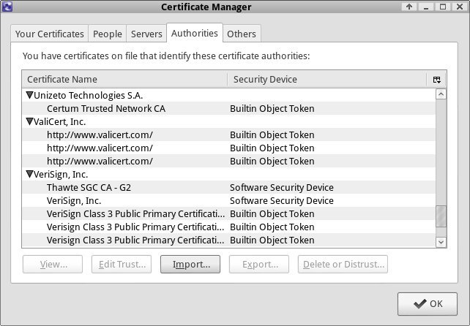

Slide 83
Paso 1: Habilitar el módulo ssl
Vamos a comprobar si tenemos habilitado el módulo SSL, pues lo necesitamos si queremos habilitar nuestro servidor seguro. Escribimos:
cd /etc/apache2/mods-available/
Comprobamos si tenemos el mod disponible en mods-available:
ls
Si lo tenemos, entonces veremos dos archivos, uno llamado "ssl.conf" y otro llamado "ssl.load".

Slide 84
Una vez los veamos, como ya sabemos que tenemos el mod instalado, entonces usamos este código para activarlo:
sudo a2enmod ssl
Y ahora, reiniciamos apache:
sudo service apache2 restart

Slide 85
Paso 2: Comprobar el archivo de configuración SSL por defecto
Como estamos aprendiendo a montar un servidor seguro, primero vamos a habilitar el certificado SSL por defecto para el dominio principal de nuestro servidor, y luego, generaremos un certificado autofirmado propio.
Para cargar correctamente el servidor seguro, Apache incluye un archivo de configuración especial por defecto. Lo que vamos a hacer es abrirlo y comprobar que esté en buen estado, escribimos:
cd /etc/apache2/sites-available
sudo nano default-ssl.conf

Slide 86
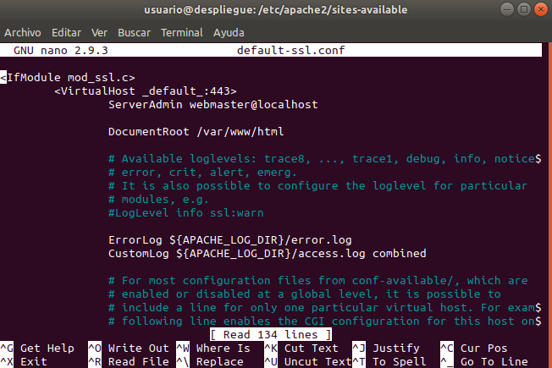
Si el archivo está en buen estado y no lo hemos tocado antes, debe tener un aspecto parecido a este:

Slide 87
Si miramos más abajo, comprobaremos que el archivo de configuración para el servidor seguro incluye dos rutas que conducen a dos archivos muy especiales. Si esta explicación te resulta confusa, te comento que para tener un servidor seguro, necesitas tener dos archivos, uno es el certificado de seguridad, y otro, un archivo que necesitamos para que funcione el certificado. El segundo archivo contiene una clave que necesita el primero y tiene una extensión .key

Slide 88
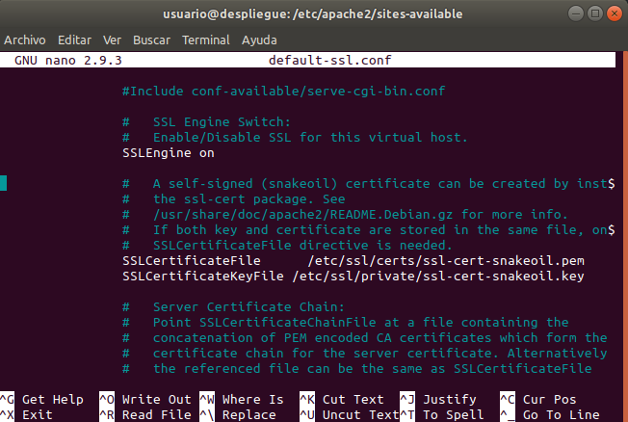

Slide 89
Paso 3: Habilitar el servidor seguro por defecto
Salimos del editor nano y habilitamos el servidor seguro, para ello escribimos:
sudo a2ensite default-ssl.conf
Y reiniciamos:
sudo service apache2 restart
Si ahora entramos en el dominio de nuestro servidor, poniéndole "https://" delante, nos saldrá una alerta de seguridad en el navegador.
Esto es normal, significa que el certificado no pertenece a ninguna entidad certificadora conocida, debemos añadir una excepción de seguridad y continuar (en Mozilla Firefox, "Aceptar el riesgo y continuar", en otros navegadores tiene un nombre similar).

Slide 90
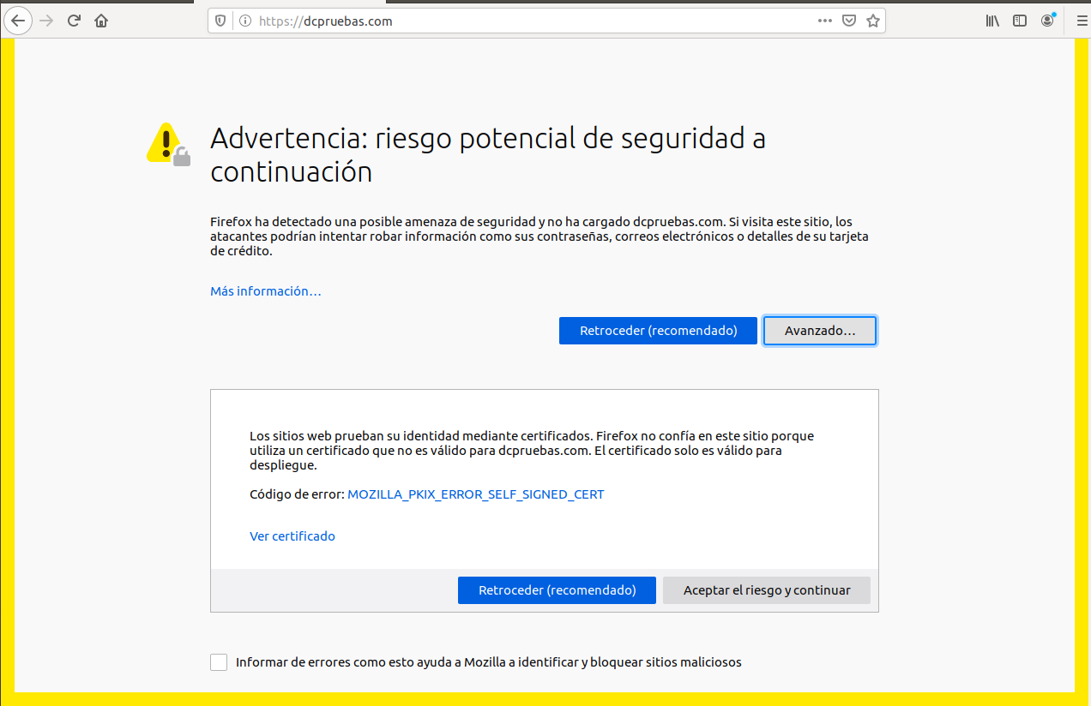

Slide 91
Si todo ha ido bien, veremos la página de configuración por defecto de Apache o, en su defecto, el index que hayamos asignado al sitio de nuestro servidor:

Slide 92
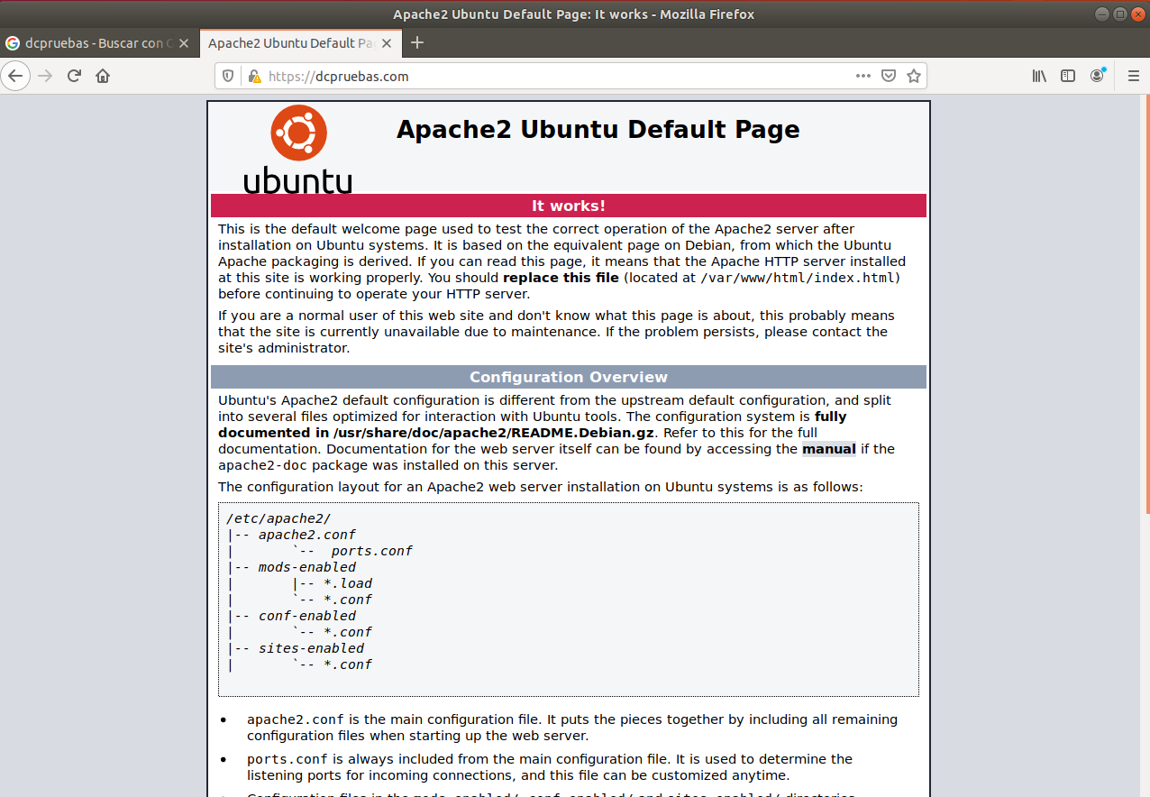

Slide 93
Como ya hemos activado el certificado por defecto de Apache, ahora vamos a generar nuestro propio certificado y lo vamos a configurar para que podamos usarlo.

Slide 94
Paso 4: Instalar OpenSSL
Primero vamos a instalar openssl, escribimos:
sudo apt-get install openssl
Si vemos que ya está instalado, entonces lo ignoramos y seguimos.

Slide 95
Paso 5: Generar el certificado autofirmado y su clave
Nos vamos a la carpeta mods-available:
cd /etc/apache2/mods-available/
A continuación, vamos a utilizar un comando para generar el certificado y la clave necesaria para que funcione.
En general, el comando tiene varios parámetros, los más importantes son el que está detrás de -keyout y el que está detrás de -out.
Estos dos parámetros incluyen una ubicación y el nombre de un archivo, el primero corresponde al archivo de la clave y el segundo corresponde al certificado para el que funciona dicha clave.

Slide 96
sudo openssl req -x509 -nodes -days 365 -newkey rsa:2048 -keyout /etc/ssl/private/nombre_de_la_clave.key -out /etc/ssl/certs/nombre_del_certificado.crt
Para usar el comando, tenemos que reemplazar el nombre del archivo y la extensión sin cambiar la ruta. Por ejemplo, si el dominio de nuestra página web es dcpruebas.com, entonces el comando queda así:
sudo openssl req -x509 -nodes -days 365 -newkey rsa:2048 -keyout /etc/ssl/private/dcpruebas.com.key -out /etc/ssl/certs/dcpruebas.com.crt

Slide 97
A continuación, nos aparecerá un asistente en la terminal que nos preguntará por diferentes datos que debemos rellenar:
Country Name: corresponde a un código con las dos letras de nuestro país. Si vivimos en España, por ejemplo, escribimos ES.
State or Province Name: escribimos el nombre de nuestra provincia o estado. Si eres español como yo, se refiere al nombre de tu comunidad autónoma. Por ejemplo, la mía es Andalucía. Por si acaso, para evitar problemas con las tildes y para aumentar la visibilidad, la escribimos en mayúsculas y sin tildes.
Locality Name: escribimos el nombre de nuestra localidad en mayúsculas y sin tildes.
Organization Name: se refiere al nombre de nuestra organización, si no tenemos ninguna, nos la inventamos.
Organizational Unit Name: se refiere al nombre del sector de nuestra organización, pero si no tenemos, también nos lo inventamos.
Common Name: este campo es esencial, aquí debemos poner el nombre del dominio de la página web. En mi caso, como estoy usando el dominio local "dcpruebas.com", entonces escribo "dcpruebas.com".
Email Address: ponemos una dirección de correo personal, esto sirve por si nos tienen que enviar algún correo informativo o si necesitamos que nos contacten.

Slide 98
En este ejemplo, los datos deben quedar más o menos así tras haber insertado todos los datos:

Slide 99
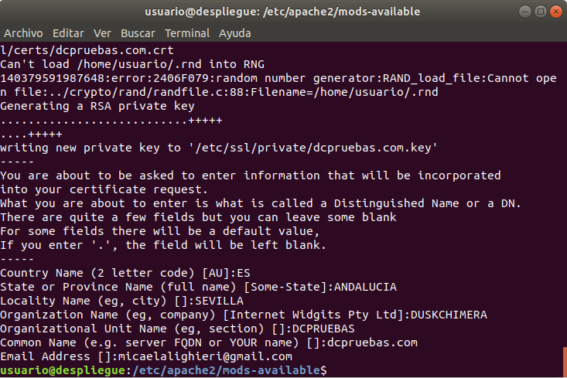

Slide 100
Paso 6: Habilitar el certificado y la clave
Como ya hemos generado el certificado nuevo y su clave, ahora vamos a modificar el archivo de configuración SSL para que lo use nuestra página web. Para ello, nos vamos a la carpeta sites-enabled y editamos el archivo de configuración de SSL por defecto, escribimos:
cd /etc/apache2/sites-enabled
sudo nano default-ssl.conf
El archivo debe presentar este aspecto:

Slide 102
Lo que vamos a hacer es cambiar la dirección que viene en "ServerAdmin" por el correo que pusimos antes, cuando generamos la clave. Después, pondremos una línea nueva, llamada "ServerName", donde pondremos el nombre de dominio de nuestra página web. En mi caso, el archivo queda de esta manera:

Slide 103
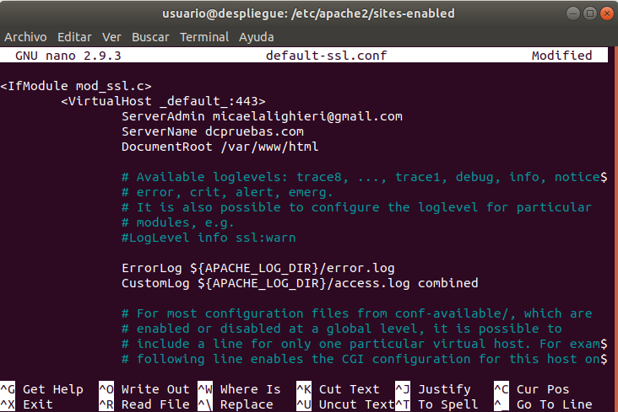

Slide 104
Ahora nos vamos más abajo y nos fijamos en las dos líneas que comentamos más atrás, la del certificado y la clave:

Slide 105
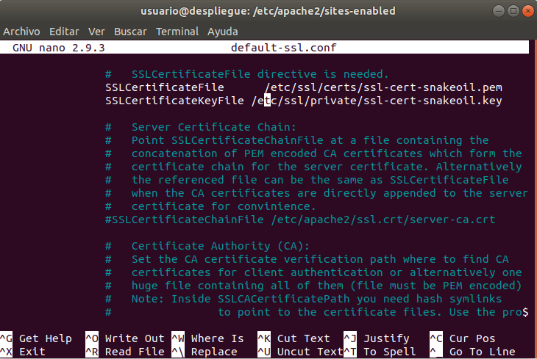

Slide 106
Lo que vamos a hacer aquí es modificar las dos líneas que vemos de color blanco, para ello pondremos el nombre del archivo de certificado y el nombre del archivo de la clave del certificado, osea, nuestra key. Si recordamos, en mi caso, esos archivos son dcpruebas.com.crt y dcpruebas.com.key. Por tanto, en mi caso debe quedar más o menos así:

Slide 107
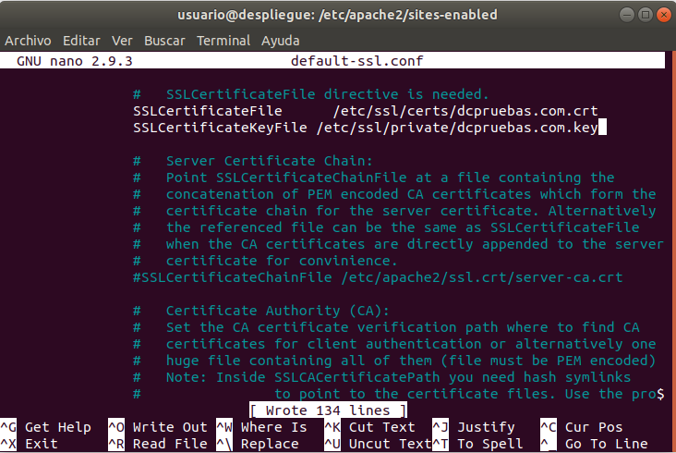

Slide 108
Paso 7: Limpiar la caché de SSL
Ya hemos habilitado nuestro nuevo certificado y su clave, pero claro, si ahora nos metemos a internet, seguirá apareciendo el antiguo que teníamos por defecto. Para solucionarlo, tenemos que reiniciar el servidor:
sudo service apache2 restart

Slide 109
Paso 8: Probar el sitio web
Finalmente, entramos en el sitio web desde el navegador de internet, y si todo ha ido bien, nos saldrá otra alerta de seguridad. Como hicimos antes, añadimos la excepción de seguridad y entramos igualmente. Si comprobamos el certificado, saldrán los datos que pusimos antes, con lo cual habremos completado los pasos correctamente.

Slide 110
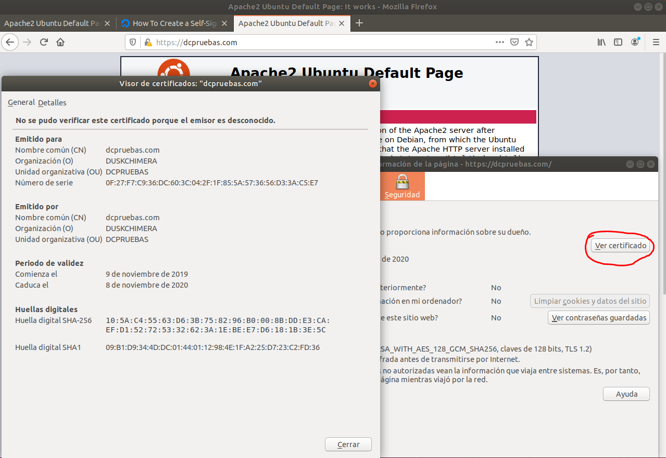

Slide 111
Paso 9: Redirigir a la dirección segura
Ahora, para terminar, vamos a ver cómo hacer que nuestra página redirija siempre a la dirección segura. Esto quiere decir que, cada vez que nos intentemos conectar desde el protocolo HTTP, se nos redirigirá a la dirección segura. Para ello, nos vamos a la siguiente dirección:
cd /etc/apache2/sites-available

Slide 112
Editamos el archivo de configuración por defecto de la página web, que se llama 000-default.conf:
sudo nano 000-default.conf
Y ahora, más abajo, escribimos esta nueva línea:
Redirect "/" "https://el_nombre_de_dominio_de_nuestra_web"

Slide 113
Por ejemplo, en esta guía, como el nombre de dominio de la web es "dcpruebas.com", entonces escribimos esto:
Redirect "/" "https://dcpruebas.com"
El resultado debe quedar más o menos así:

Slide 114
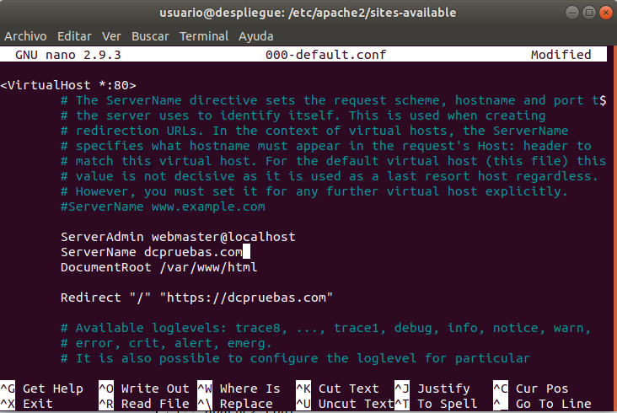

Slide 115
Finalmente, reiniciamos Apache:
sudo service apache2 restart

Slide 116
Anexo A: Problemas con el certificado autofirmado
A veces, cuando usamos Mozilla Firefox y hemos estado haciendo cambios con los certificados en nuestro servidor, el navegador nos permitirá entrar en algunos dominios en los que hayamos habilitado la conexión segura por SSL. Este fallo se debe a que Firefox ha guardado algún certificado antiguo en su memoria, por ejemplo el de la ruta raíz del servidor, y está intentando utilizarlo en un dominio equivocado.
Este fallo tiene fácil arreglo, pulsa CTRL+Mayus+H, se abrirá el historial. A continuación, busca la dirección de la página web, haz click derecho sobre ella y pulsa en "Olvidar este sitio web".

Slide 117
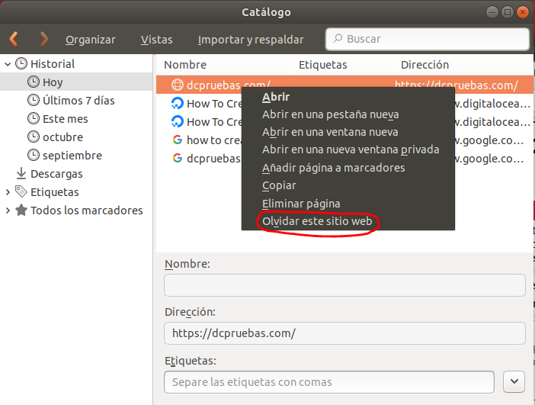

Slide 118
Anexo B: Información sobre los puertos
Podemos encontrar información acerca de los puertos utilizados por los sitios de Apache en el archivo ports.conf. Podemos acceder a él con estos códigos:
cd /etc/apache2
sudo nano ports.conf
Apache utiliza el puerto 80 para las conexiones que usan el protocolo inseguro HTTP, mientras que usa el puerto 443 para las conexiones que usan el protocolo HTTPS. Si quisiéramos deshabilitar el puerto 80, entonces sólo debemos comentar la primera línea de código:

Slide 119
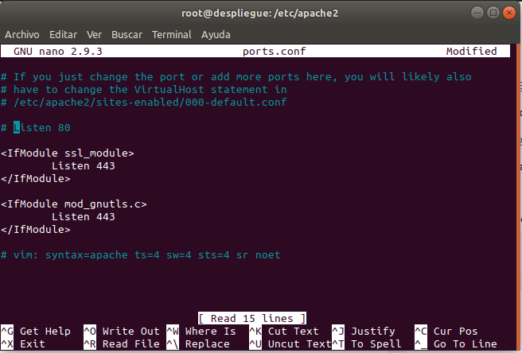

Slide 120
Anexo C: Habilitar el cortafuegos
Ubuntu Server 18.04 cuenta con un cortafuegos de serie que nos puede resultar útil si queremos blindar nuestro servidor de cara a posibles amenazas. Si sólo estamos empezando, no es necesario activarlo, pues puede generar algunos conflictos con el protocolo de conexión por SSH, entre otros. Sin embargo, si tenemos una página web más potente y queremos montar algo serio, sería deseable que lo activáramos. Por ello, vamos a ver cómo habilitarlo y que, además, podemos conectarnos por SSH con el cortafuegos activado.

Slide 121
En primer lugar, habilitamos el cortafuegos con este código:
sudo ufw enable
Reiniciamos el servidor:
sudo reboot
Ahora, nos conectamos por consola en el servidor y escribimos:
sudo ufw allow ssh
Vemos los puertos del SSH y Apache Secure:
sudo ufw app info "OpenSSH"
sudo ufw app info "Apache Secure"

Slide 122
Comprobaremos que "Apache Secure" está deshabilitado y "OpenSSH" también, así que vamos a habilitarlos y también haremos lo mismo con el de Apache normal, escribimos:
sudo ufw allow "Apache"
sudo ufw allow "Apache Secure"
sudo ufw allow "OpenSSH"
Una vez hecho eso, ya tendremos el cortafuegos activado y también la conexión por SSH.
De todas formas, si queremos hacer cambios, podemos desactivar el cortafuegos con estos comandos:
sudo ufw disable
sudo reboot

Slide 123
Anexo D: Problemas de actualización
Cuando realizamos cambios en el servidor, es muy común que dichos cambios no se muestren enseguida en el navegador web. Para solucionarlo, basta con pulsar CTRL+F5. Si no funciona, debemos limpiar los datos de sesión y cookies del historial del navegador.

Slide 124
Anexo E: Ubicación de los archivos del certificado y clave
El archivo correspondiente a la clave del certificado se encuentra en el subdirectorio private, dentro del directorio ssl, que está a su vez en el directorio etc. Para acceder a él, es necesario que nos conectemos a la terminal como superusuario:
sudo su
cd /etc/ssl/private

Slide 125
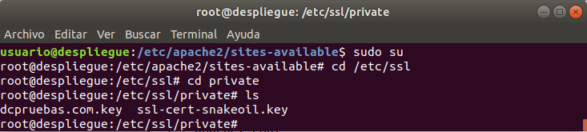
Los certificados se localizan en el subdirectorio certs:
cd /etc/ssl/certs

Slide 126
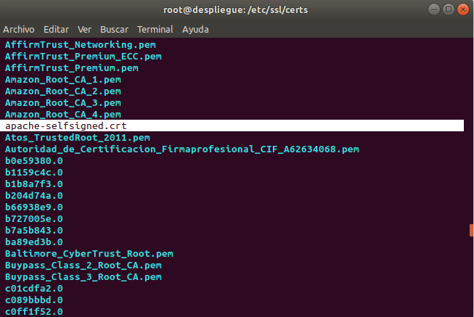

Slide 127
Anexo F: Instalar nuevos certificados en otros dominios
En esta guía hemos aprendido cómo instalar un certificado y una clave para un dominio propio. Sin embargo, también es posible hacerlo para múltiples dominios. En tal caso, el proceso que debemos de hacer es el mismo, sólo que debemos realizar una copia de estos dos archivos: 000-default.conf y ssl-default.conf y llamarlos como queramos. Dentro de ellos, debemos modificar la línea "DocumentRoot" y tenemos que indicar el directorio raíz de nuestro sitio web, esto es, la carpeta public_html.

Slide 128
Anexo G: Consideraciones técnicas
Esta guía ha sido redactada para enseñar cómo se debe configurar Apache para instalar un certificado SSL propio y ponerlo en funcionamiento. Sin embargo, cuando tenemos una página web pública, se recomienda encarecidamente que dispongamos de un dominio real y de un certificado SSL de pago y emitido por una entidad certificadora reconocida por los navegadores de internet actuales.

Slide 130
https://duskchimera.pcriot.com/como-habilitar-el-modulo-userdir-de-apache-en-ubuntu-server-18-04/

Slide 131
https://duskchimera.pcriot.com/como-instalar-un-servidor-web-lampp-en-ubuntu-18-04/

Slide 132
https://duskchimera.pcriot.com/linux-como-agregar-un-nombre-de-dominio-para-un-servidor/

Slide 133
https://duskchimera.pcriot.com/linux-como-conectarse-a-una-maquina-por-ssh/

Slide 134
https://duskchimera.pcriot.com/seccion/guias-y-trucos/

Slide 136
Cómo instalar SSH en Ubuntu 18.04
Para instalar SSH en Ubuntu 18.04 utilizaremos paquetes procedentes de la propia distribución, así que el primer paso será el habitual en estos casos, actualizar las listas de paquetes:
~$ sudo apt update

Slide 137
Con las listas actualizadas puedes, de forma opcional, actualizar los paquetes ya instalados:
~$ sudo apt upgrade -y

Slide 138
Ahora podemos instalar el paquete necesario, el paquete ssh, mediante el comando apt:
~$ sudo apt install -y ssh
Tras descargar e instalar el paquete y sus dependencias se habrá creado un nuevo servicio en nuestra máquina Ubuntu 18.04, el servicio ssh.service, aunque también puedes usar el nombre corto, ssh.

Slide 139
Activar o habilitar el servicio SSH en Ubuntu 18.04
No hace falta activar o habilitar el servicio SSH para que inicie automáticamente con Ubuntu 18.04, ya que el instalador del paquete lo ha hecho ya. Igualmente, el servicio queda en ejecución tras la instalación.
Podemos comprobar el estado del servicio con el comando systemctl status ssh:

Slide 140
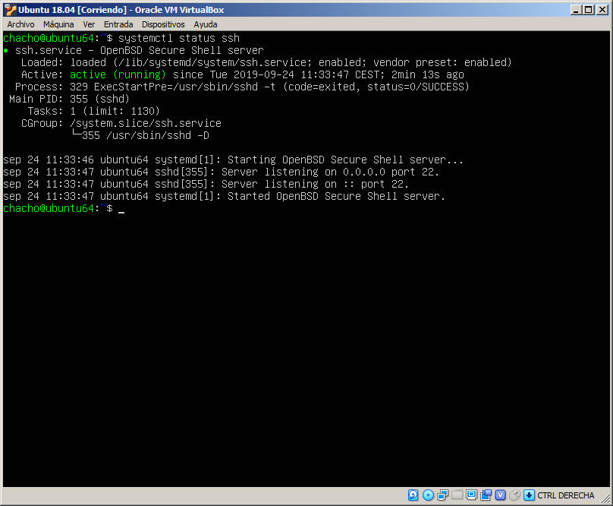

Slide 141
Podemos comprobar que el servicio ssh está en ejecución, concretamente a la escucha en el puerto TCP 22, el puerto estándar del servicio.

Slide 142
Cómo instalar el cliente
Si has instalado el servicio, el cliente de consola ssh se instala como una de las dependencias, por lo que ya debes tenerlo en tu sistema Ubuntu 18.04.
Si no quieres instalar el servicio ya que sólo te interesa el cliente SSH para conectar con otros sistemas, viene incluido en las herramientas estándar del sistema.

Slide 143
Cómo comprobar el servicio SSH en Ubuntu 18.04
Hemos visto que el servicio SSH está en ejecución, pero si quieres probar su funcionamiento, puedes establecer una conexión local mediante el cliente ssh. Por ejemplo, para conectar al servicio con tu propia cuenta el único argumento que tendrías que proporcionar sería la dirección localhost o 127.0.0.1, usando el comando ssh localhost:

Slide 144
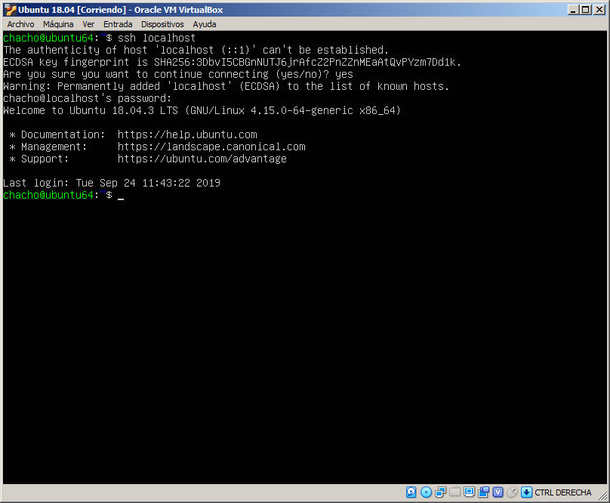

Slide 145
Como puedes comprobar se inicia una nueva sesión idéntica a la de la consola normal.
Si tienes otro usuario del que conoces la contraseña, puedes iniciar una sesión SSH especificando esta vez su cuenta al conectar:
~$ ssh -l usuario localhost

Slide 146
Cómo conectar al servicio SSH desde otros sistemas
Si estás usando algún firewall en Ubuntu y quieres permitir conexiones remotas al servicio SSH, deberás crear una excepción, bien para el servicio SSH o bien para el puerto TCP 22, según cómo funcione tu firewall.
Para iniciar sesión remota en tu sistema Ubuntu 18.04 mediante SSH es necesario que a su vez el sistema desde el que quieres conectar tenga un cliente SSH.

Slide 147
Por ejemplo, desde otro sistema Linux usaríamos el cliente de consola ssh, especificando el usuario con el que queremos conectar y la dirección de nuestro sistema Ubuntu 18.04, algo similar a ssh -l chacho ubuntu64.local:

Slide 148
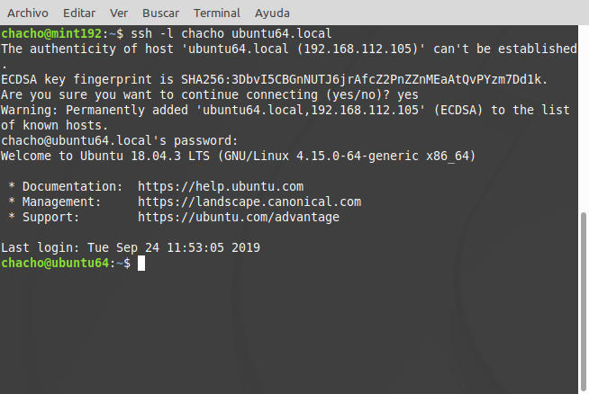

Slide 149
Cómo conectar desde Windows a Ubuntu 18.04 mediante SSH
Las versiones más recientes de Microsoft Windows incluyen un cliente de consola SSH muy similar al que hemos visto hasta ahora. Sin embargo, una opción muy popular es usar un cliente como PuTTY, que podrás utilizar en cualquier versión de Windows:

Slide 150
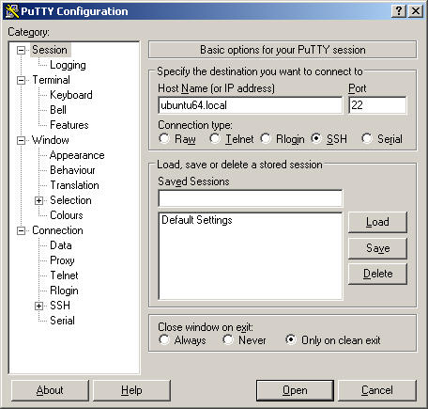

Slide 151
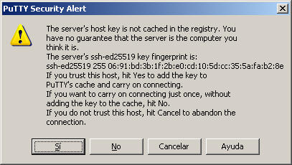
Como cualquier cliente SSH, PuTTY recordará el certificado que use tu servicio SSH en Ubuntu 18.04:

Slide 152
Se te pedirá el nombre de usuario y la contraseña, y podrás trabajar de forma muy cómoda en su emulador de terminal:

Slide 153
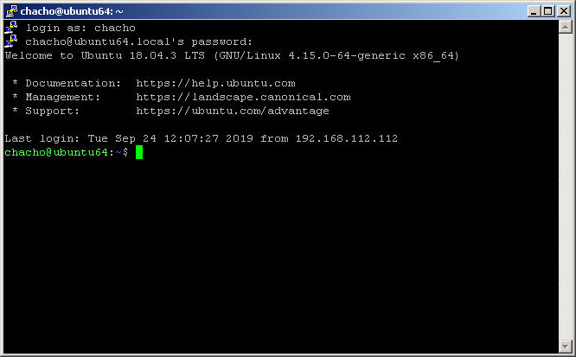

Slide 154
Cómo configurar SSH en Ubuntu 18.04

Slide 155
Para configurar SSH en Ubuntu 18.04 debes saber que el directorio principal de configuración es /etc/ssh/. Bajo esa ruta se encuentran los archivos de configuración del servicio ssh y los certificados que usa.
El archivo principal es sshd_config, que podemos editar como superusuario:
~$ sudo nano /etc/ssh/sshd_config

Slide 156
En este archivo encontrarás distintas directivas que se encargan de ajustar los valores de configuración del sevicio. Por ejemplo, la directiva Port que indica el puerto de escucha de SSH:
...
#Port 22
...
Como ves está desactivada y se toma el valor por defecto, que en este caso es el que viene indicado.

Slide 157
Otra directiva interesante es HostKey, que se encarga de configurar los certificados que se usan para cifrar la conexión:
...
#HostKey /etc/ssh/ssh_host_rsa_key
#HostKey /etc/ssh/ssh_host_ecdsa_key
#HostKey /etc/ssh/ssh_host_ed25519_key
...
Si quieres usar tus propios certificados puedes renombrarlos con los nombres que aparecen en la configuración, o activar las directivas HostKey (eliminando el carácter inicial #) y especificando las rutas a tus certificados.

Slide 158
Otra configuración que está activa por defecto es la posibilidad de iniciar sesión usando un certificado en lugar de contraseña:
...
#PubkeyAuthentication yes
...
La directiva AuthorizedKeysFile indicará en qué archivo del usuario buscará la clave pública para compararla con el certificado configurado en el cliente:
...
#AuthorizedKeysFile .ssh/authorized_keys .ssh/authorized_keys2
...

Slide 159
Cualquier cambio que hagas en la configuración del servicio SSH en Ubuntu 18.04 exigirá que la recargues para que entre en funcionamiento:
~$ sudo systemctl reload ssh.service

Slide 160
OPEN SSL

Slide 161
Paso 1: Crear el certificado SSL

Slide 162
SSL funcionan utilizando una combinación de un certificado público y una clave privada. La clave SSL se mantiene secreta en el servidor. Se utiliza para cifrar contenido que se envía a los clientes. El certificado SSL se comparte de forma pública con cualquiera que solicite el contenido. Puede utilizarse para descifrar el contenido firmado por la clave SSL asociada.

Slide 163
Podemos crear un par de clave y certificado autofirmados con OpenSSL en un único comando:
sudo openssl req -x509 -nodes -days 365 -newkey rsa:2048 -keyout /etc/ssl/private/apache-selfsigned.key -out /etc/ssl/certs/apache-selfsigned.crt

Slide 164
Se le harán varias preguntas. Antes de abordar eso, observemos lo que sucede en el comando que emitimos:
openssl: es la herramienta de línea de comandos básica para crear y administrar certificados, claves, y otros archivos de OpenSSL.
req: este subcomando especifica que deseamos usar la administración de la solicitud de firma de certificados (CSR) X.509. El “X.509” es un estándar de infraestructura de claves públicas al que se adecuan SSL y TLS para la administración de claves y certificados a través de él. Queremos crear un nuevo certificado X.509, por lo que usaremos este subcomando.
-x509: modifica aún más el subcomando anterior al indicar a la utilidad que deseamos crear un certificado autofirmado en lugar de generar una solicitud de firma de certificados, como normalmente sucede.
-nodes: indica a OpenSSL que omita la opción para proteger nuestro certificado con una frase de contraseña. Necesitamos que Apache pueda leer el archivo, sin intervención del usuario, cuando se inicie el servidor. Una frase de contraseña evitaría que esto suceda porque tendríamos que ingresarla tras cada reinicio.
-days 365: esta opción establece el tiempo durante el cual el certificado se considerará válido. En este caso, lo configuramos por un año.
-newkey rsa:2048: especifica que deseamos generar un nuevo certificado y una nueva clave al mismo tiempo. No creamos la clave que se requiere para firmar el certificado en un paso anterior, por lo que debemos crearla junto con el certificado. La parte rsa:2048 le indica que cree una clave RSA de 2048 bits de extensión.
-keyout: esta línea indica a OpenSSL dónde colocar el archivo de clave privada generado que estamos creando.
-out: indica a OpenSSL dónde colocar el certificado que creamos.

Slide 165
estas opciones crearán un archivo de clave y un certificado. Se harán algunas preguntas sobre nuestro servidor con el fin de insertar la información de forma correcta en el certificado.
Complete las solicitudes de forma adecuada. La línea más importante es aquella en la que se solicita Common Name (e.g. server FQDN or YOUR name). Debe ingresar el nombre de dominio asociado con su servidor o, lo más probable, la dirección IP pública de su servidor.

Slide 166
La totalidad de las solicitudes tendrán un aspecto similar a este:
Country Name (2 letter code) [AU]:ES
State or Province Name (full name) [Some-State]:SEVILLA
Locality Name (eg, city) []:SEVILLA
Organization Name (eg, company) [Internet Widgits Pty Ltd]:Bar BAS
Organizational Unit Name (eg, section) []:CULTURA
Common Name (e.g. server FQDN or YOUR name) []:server_IP_address
Email Address []:admin@your_domain.com
Los dos archivos que creó se ubicarán en los subdirectorios correspondientes en /etc/ssl.

Slide 167
Paso 2: Configurar Apache para usar SSL

Slide 168
Hemos creado nuestros archivos de clave y certificado en el directorio /etc/ssl. Ahora solo debemos modificar nuestra configuración de Apache para aprovecharlos.
Aplicaremos algunos ajustes a nuestra configuración:
Crearemos un fragmento de configuración para especificar configuraciones SSL seguras predeterminadas.
Modificaremos el archivo de host virtual de Apache SSL incluido para apuntar a los certificados SSL que generamos.
(Recomendado) Modificaremos el archivo de host virtual no cifrado para redireccionar las solicitudes de forma automática al host virtual cifrado.
Al terminar, deberíamos contar con una configuración SSL segura.

Slide 169
Crear un fragmento de configuración de Apache con ajustes de cifrado seguro
Primero, crearemos un fragmento de configuración de Apache para definir algunos ajustes de SSL. Con esto, se configurará Apache con un conjunto de cifrado SSL seguro y se habilitarán algunas características avanzadas que ayudarán a mantener protegido nuestro servidor. Los parámetros que configuraremos pueden utilizarse a través de cualquier hosting virtual que habilite SSL.

Slide 170
Pegue la configuración en el archivo ssl-params.conf que abrimos:
/etc/apache2/conf-available/ssl-params.conf
SSLCipherSuite EECDH+AESGCM:EDH+AESGCM:AES256+EECDH:AES256+EDH
SSLProtocol All -SSLv2 -SSLv3 -TLSv1 -TLSv1.1
SSLHonorCipherOrder On
# Disable preloading HSTS for now. You can use the commented out header line that includes
# the "preload" directive if you understand the implications.
# Header always set Strict-Transport-Security "max-age=63072000; includeSubDomains; preload"
Header always set X-Frame-Options DENY
Header always set X-Content-Type-Options nosniff
# Requires Apache >= 2.4
SSLCompression off
SSLUseStapling on
SSLStaplingCache "shmcb:logs/stapling-cache(150000)"
# Requires Apache >= 2.4.11
SSLSessionTickets Off

Slide 171
Modificar el archivo de host virtual de Apache SSL predeterminado
A continuación, modificaremos /etc/apache2/sites-available/default-ssl.conf, el archivo de host virtual de SSL predeterminado. Si usa un archivo de bloque de servidor diferente, sustituya su nombre en los comandos que se muestran a continuación.
Antes de continuar, realizaremos una copia de seguridad del archivo original de host virtual de SSL:
sudo cp /etc/apache2/sites-available/default-ssl.conf /etc/apache2/sites-available/default-ssl.conf.bak

Slide 172
Ahora, abra el archivo de host virtual de SSL para realizar ajustes:
sudo nano /etc/apache2/sites-available/default-ssl.conf
En su interior, con la mayoría de los comentarios eliminados, el archivo de host virtual debería tener un aspecto similar al siguiente por defecto:

Slide 173
etc/apache2/sites-available/default-ssl.conf
<IfModule mod_ssl.c>
<VirtualHost _default_:443>
ServerAdmin webmaster@localhost
DocumentRoot /var/www/html
ErrorLog ${APACHE_LOG_DIR}/error.log
CustomLog ${APACHE_LOG_DIR}/access.log combined
SSLEngine on
SSLCertificateFile /etc/ssl/certs/ssl-cert-snakeoil.pem
SSLCertificateKeyFile /etc/ssl/private/ssl-cert-snakeoil.key
<FilesMatch "\.(cgi|shtml|phtml|php)$">
SSLOptions +StdEnvVars
</FilesMatch>
<Directory /usr/lib/cgi-bin>
SSLOptions +StdEnvVars
</Directory>
</VirtualHost>
</IfModule>

Slide 174
etc/apache2/sites-available/default-ssl.conf
<IfModule mod_ssl.c>
<VirtualHost _default_:443>
ServerAdmin your_email@example.com
ServerName server_domain_or_IP
DocumentRoot /var/www/html
ErrorLog ${APACHE_LOG_DIR}/error.log
CustomLog ${APACHE_LOG_DIR}/access.log combined
SSLEngine on
SSLCertificateFile /etc/ssl/certs/apache-selfsigned.crt
SSLCertificateKeyFile /etc/ssl/private/apache-selfsigned.key
<FilesMatch "\.(cgi|shtml|phtml|php)$">
SSLOptions +StdEnvVars
</FilesMatch>
<Directory /usr/lib/cgi-bin>
SSLOptions +StdEnvVars
</Directory>
</VirtualHost>
</IfModule>
Guarde y cierre el archivo cuando haya terminado.

Slide 175
Paso 3: Ajustar el firewall

Slide 176
Si tiene habilitado el firewall ufw, como se recomienda en las guías de los requisitos previos, es posible que deba ajustar la configuración para permitir el tráfico de SSL. Afortunadamente, Apache registra algunos perfiles con ufw después de la instalación.
Podemos ver los perfiles disponibles escribiendo lo siguiente:
sudo ufw app list
Debería ver una lista como esta:
Output
Available applications:
Apache
Apache Full
Apache Secure
OpenSSH

Slide 177
udo ufw status
Si antes sólo permitía tráfico HTTP regular, su resultado puede tener este aspecto:
Output
Status: active
To Action From
-- ------ ----
OpenSSH ALLOW Anywhere
Apache ALLOW Anywhere
OpenSSH (v6) ALLOW Anywhere (v6)
Apache (v6) ALLOW Anywhere (v6)
Para permitir adicionalmente la entrada de tráfico HTTPS, podemos permitir el perfil “Apache Full” y luego eliminar la asignación de perfil “Apache” redundante:

Slide 178
sudo ufw allow 'Apache Full'
sudo ufw delete allow 'Apache'
Con esto, su estado debería de tener este aspecto:
sudo ufw status
Output
Status: active
To Action From
-- ------ ----
OpenSSH ALLOW Anywhere
Apache Full ALLOW Anywhere
OpenSSH (v6) ALLOW Anywhere (v6)
Apache Full (v6) ALLOW Anywhere (v6)

Slide 179
Paso 4: Habilitar los cambios en Apache

Slide 180
Ahora que realizamos los cambios y ajustamos el firewall, podemos habilitar los módulos y encabezados SSL de Apache, y también nuestro host virtual listo para SSL, y reiniciar Apache.
Podemos habilitar mod_ssl, el módulo SSL de Apache y mod_headers, que necesitan algunas de las configuraciones de nuestro fragmento SSL, con el comando a2enmod:
sudo a2enmod ssl
sudo a2enmod headers
A continuación, podemos habilitar nuestro host virtual SSL con el comando a2ensite:
sudo a2ensite default-ssl

Slide 181
También debemos habilitar nuestro archivo ssl-params.conf, para leer los valores que configuramos:
sudo a2enconf ssl-params
En este punto, nuestro sitio y los módulos necesarios quedarán habilitados. Deberíamos comprobar que no haya errores de sintaxis en nuestros archivos. Podemos hacerlo escribiendo lo siguiente:
sudo apache2ctl configtest
Si la operación se completa de forma correcta, obtendrá un resultado similar a este:
AH00558: apache2: Could not reliably determine the server's fully qualified domain name, using 127.0.1.1. Set the 'ServerName' directive globally to suppress this message
Syntax OK

Slide 182
Si el resultado contiene Syntax OK, en su archivo de configuración no habrá errores de sintaxis. Podemos reiniciar Apache de forma segura para implementar nuestros cambios:
sudo systemctl restart apache2

Slide 183
Paso 5: Probar el cifrado
Ahora, estamos listos para probar nuestro servidor SSL.
Abra su navegador web y escriba https:// seguido del nombre de dominio o el IP de su servidor en la barra de direcciones:
https://server_domain_or_IP
Debido a que el certificado que creamos no está firmado por una de las autoridades de certificados de confianza de su navegador, es probable que vea una advertencia de aspecto intimidante como la que aparece a continuación:

Slide 184
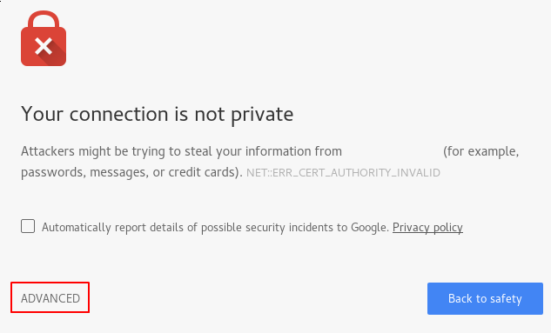

Slide 185
Esto está previsto y es normal. Sólo nos interesa el aspecto de cifrado de nuestro certificado. No nos importa la validación de terceros de la autenticidad de nuestro host. Haga clic en “ADVANCED” y luego en el enlace proporcionado para acceder a su host de cualquier manera:

Slide 186
